Slide 1
Oedfa Dementia Gyfeillgar
GOLEUNI

Slide 2
Arweiniol Tyrd atom ni o Grewr pob goleuni,
tro di ein nos yn ddydd;
pâr inni weld holl lwybrau'r daith yn gloywi
dan lewyrch gras a ffydd.
(Pennill 1 Emyn 222 CFf )

Slide 3
CROESO

Slide 4
Salm 100
Cenwch yn llafar i’r Arglwydd, yr holl ddaear.
Gwasanaethwch yr Arglwydd mewn llawenydd: deuwch o’i flaen ef â chân.
Gwybyddwch mai yr Arglwydd sydd Dduw; efe a’n gwnaeth ac nid ni ein hunain: ei bobl ef ydym, a defaid ei borfa.
Ewch i mewn i’w byrth ef â diolch, ac i’w gynteddau â mawl: diolchwn iddo, a bendithiwch ei enw.
Canys da yw yr Arglwydd; ei drugaredd sydd yn dragywydd; a’i wirionedd hyd genhedlaeth a chenhedlaeth.

Slide 5
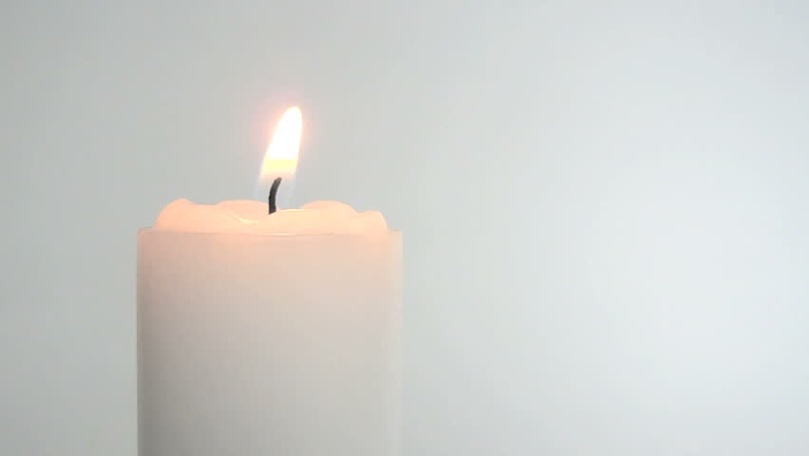

Slide 6
Cynnau’r gannwyllyn ystod darllen yr adnodau
Adnodau "Yn y dechreuad y creodd Duw y nefoedd a'r ddaear .
A Duw a ddywedodd, 'Bydded goleuni', a goleuni a fu.
A Duw a welodd y goleuni mai da oedd
(Genesis 1: 3-4a; Beibl W.M)
"Goleuni yw Duw ac nid oes ynddo ef ddim tywyllwch ....
os rhodiwn yn y goleuni,fel y mae ef yn y goleuni, y mae gennym gymundeb a'n gilydd …"
(1 Ioan 1:5b;7a; BCN)

Slide 7
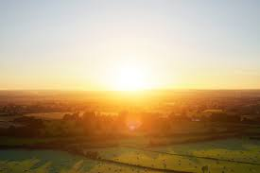
Gweddi "Am hyfryd olau'r dydd,
Dyrchafwn glodydd glân
I Ti, O Dduw, - dy ddoniau sydd
yn haeddu newydd gân;
Am nawdd dy adain gref,
Yn nhywyll oriau'r nos,
Ein mawl ddyrchafwn hyd y nef
I ti, bob dydd o’n hoes
Gweddi’r Arglwydd
Ein Tad, yr Hwn wyt yn y nefoedd, Sancteiddier dy enw.
Deled dy deyrnas. gwneler dy ewyllys, megis yn y nef,
felly ar y ddaear hefyd.
Dyro i ni heddiw ein bara beunyddiol.
A maddau i ni ein dyledion, fel y maddeuwn ninnau i’n dyledwyr.
Ac nac arwain ni i brofedigaeth; eithr gwared ni rhag drwg.
Canys eiddot Ti yw’r deyrnas a’r nerth a’r gogoniant, yn oes oesoedd. Amen.

Slide 8
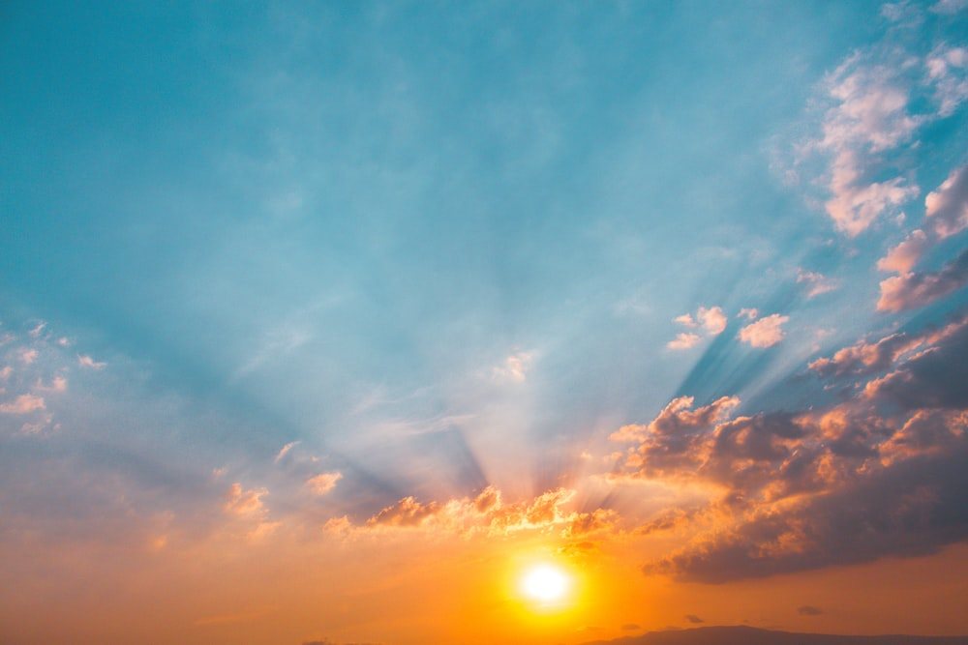
Emyn
Ciliodd pob seren
draw o'r ffurfafen;
Gwenu mae'r heulwen
ar doriad dydd;
Llysiau a blodau,
pawb yn dihuno,
Golau sy'n agor
Llygaid y dydd.

Slide 9
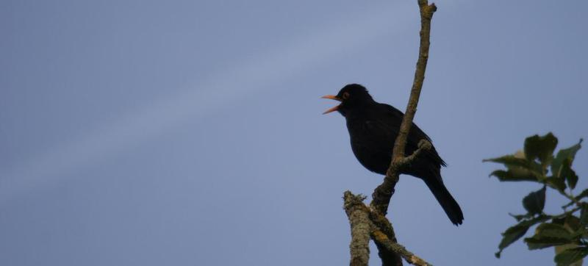
Ceiliog yn clochdar,
adar yn trydar,
Canant yn gynnar
ar doriad dydd;
Dweud maent am neges
gwawr y goleuni,
Sôn am ddeffroad
bywyd y dydd.

Slide 10
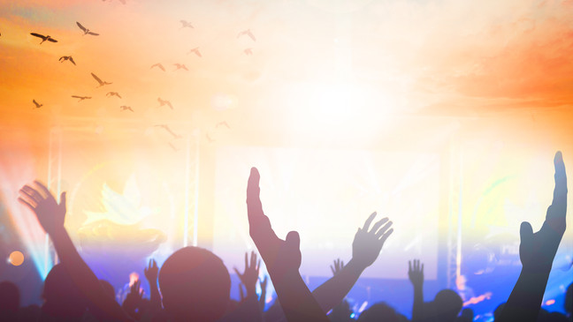
Deuwn i foli
Duw pob daioni
Am fod goleuni
ar doriad dydd;
Mwy yw ein moliant
am heulwen Iesu,
Golau ein bywyd
ydyw pob dydd.
Carey Jones
Emyn 134 Caniedydd yr Ifanc)

Slide 11
Darlleniadau
Yn y dechreuad yr oedd y Gair; yr oedd y Gair gyda Duw, a Duw oedd y Gair.
Yr oedd ef yn y dechreuad gyda Duw.
Daeth pob peth i fod trwyddo ef; hebddo ef ni ddaeth un dim i fod.
Yr hyn a ddaeth i fod, ynddo ef bywyd ydoedd, a’r bywyd, goleuni dynion ydoedd.
Y mae'r goleuni yn llewyrchu yn y tywyllwch, ac nid yw'r tywyllwch wedi ei drechu ef.
Ioan 1: 1-5 (BCN)
Yna llefarodd Iesu wrthynt eto. "Myfi yw goleuni'r byd," meddai.
"Ni bydd neb sy'n fy nghanlyn i byth yn rhodio yn y tywyllwch, ond bydd ganddo oleuni'r bywyd."
Ioan 8: 12

Slide 12
Darlleniadau
Dywedodd Iesu wrthynt, "Am ychydig amser eto y bydd y goleuni yn eich plith.
Rhodiwch tra bo'r goleuni gennych, rhag i'r tywyllwch eich goddiweddyd.
Nid yw'r sawl sy'n rhodio yn y tywyllwch yn gwybod lle y mae'n mynd.
Tra bo'r goleuni gennych, credwch yn y goleuni, ac felly plant y goleuni fyddwch."
Ioan 12:35-36a;

Slide 13
Sgwrs

Slide 14
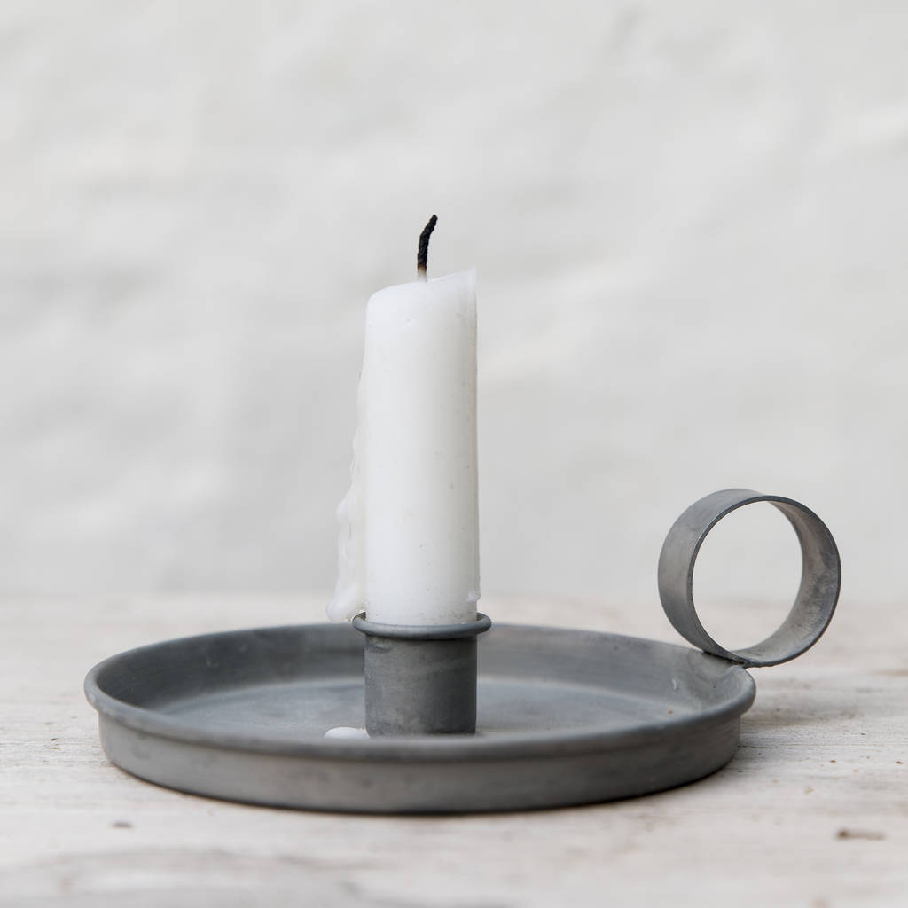

Slide 15
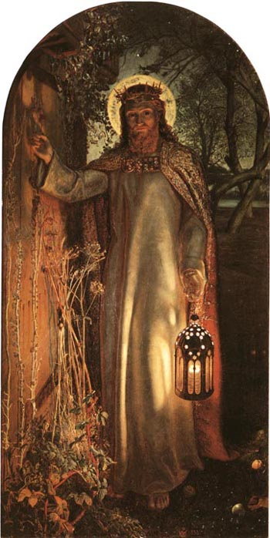

Slide 16
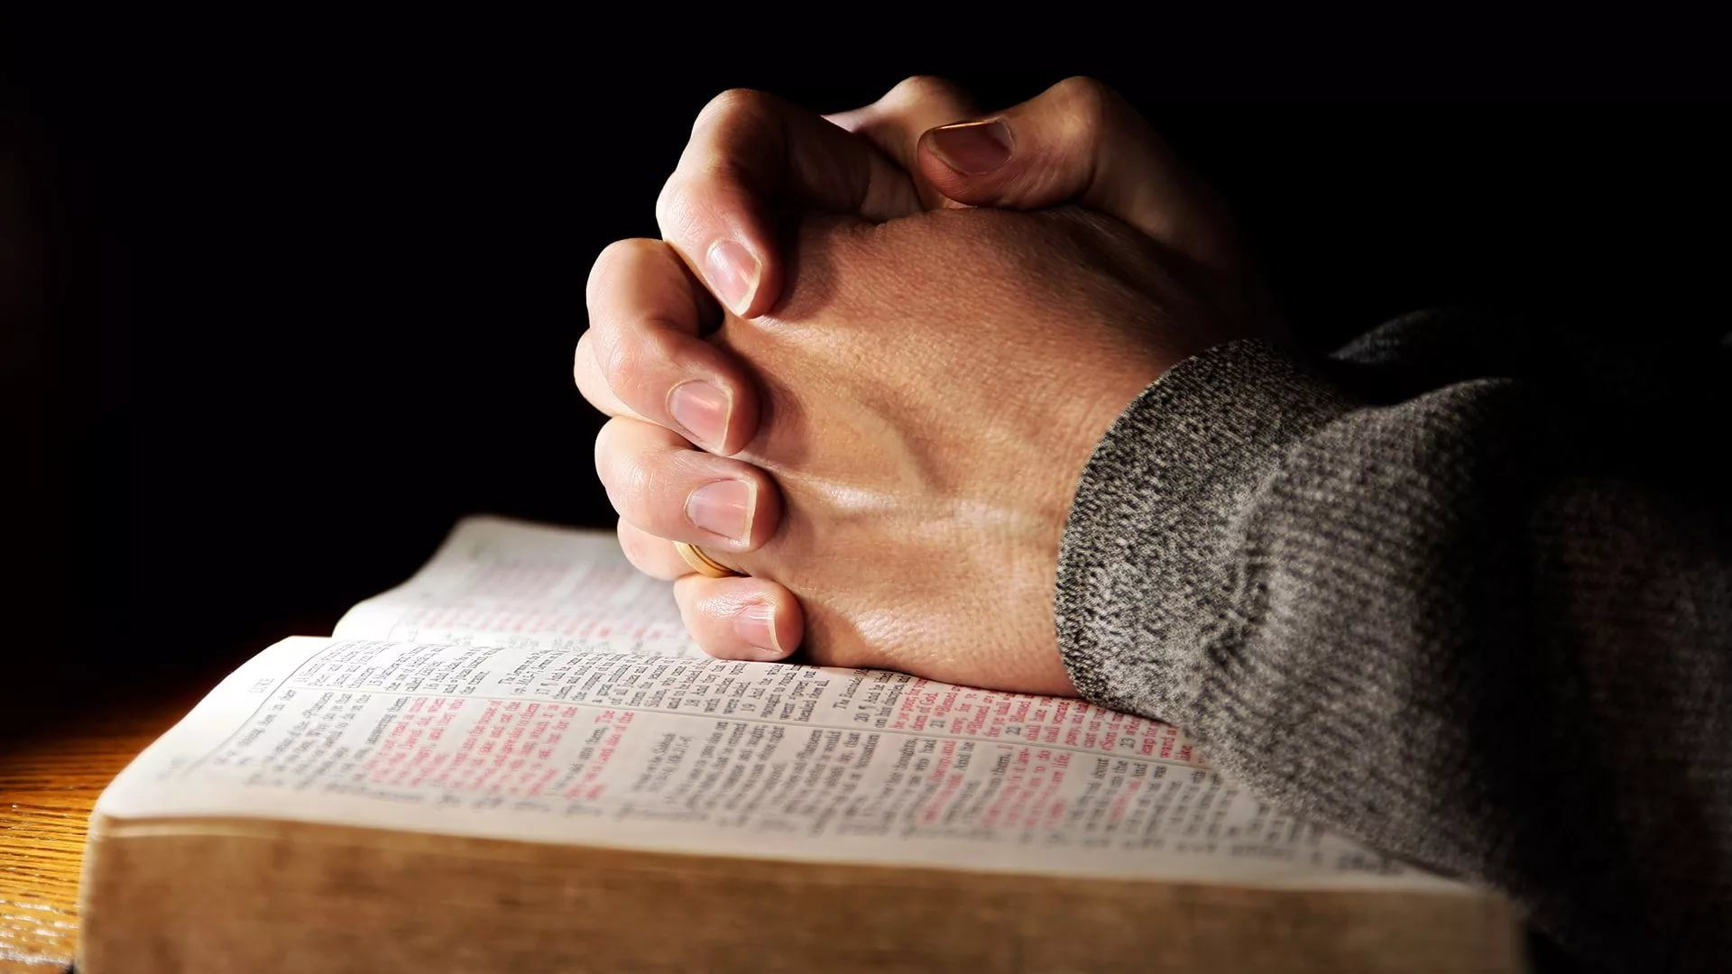
Gweddi

Slide 17
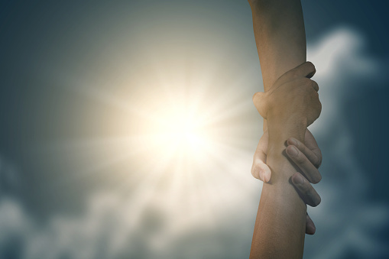
Caneuon Ffydd - Emyn 774
Mi glywais lais yr Iesu’n dweud, “Tyrd ataf fi yn awr, flinderog un, cei ar fy mron roi pwys dy ben i lawr.” Mi ddeuthum at yr Iesu cu yn llwythog, dan fy nghlwyf; gorffwysfa gefais ynddo ef a dedwydd, dedwydd wyf.

Slide 18
Mi glywais lais yr Iesu’n dweud, “Mae gennyf fi yn rhad y dyfroedd byw; sychedig un, o’u profi cei iachâd.” At Iesu deuthum, profi wnes o’r ffrydiau sy’n bywhau; fy syched ddarfu: ynddo ef ’rwy’n byw dan lawenhau.

Slide 19
Mi glywais lais yr Iesu’n dweud, “Goleuni’r byd wyf fi, tro arnaf d’olwg, tyr y wawr a dydd a fydd i ti.” At Iesu deuthum, ac efe fy haul a’m seren yw; yng ngolau’r bywyd rhodio wnaf nes dod i gartre ’Nuw.
HORATIUS BONAR, 1808-89
cyf. Y CANIEDYDD CYNULLEIDFAOL NEWYDD, 1921

Slide 20
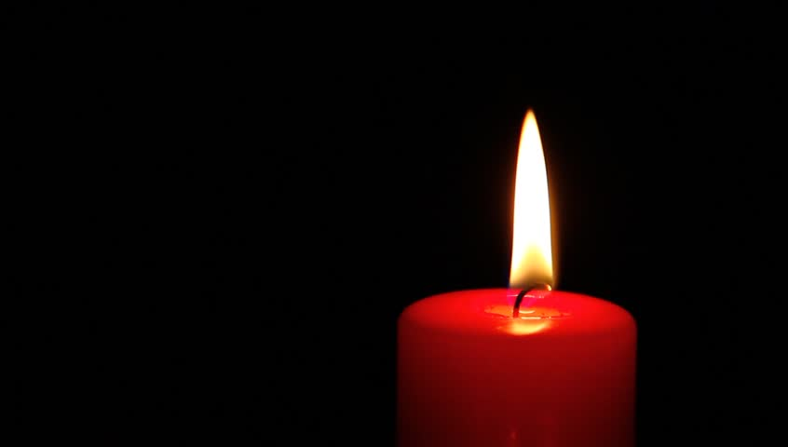
Dduw y goleuni,
nid yw’r tywyllwch yn dywyll i ti.
Llewyrcha yn ein tywyllwch, oleuni bywyd.
Lle bynnag y mae'n dywyll boed i’th oleuni
di ddod â gobaith ac iachâd.
Llewyrcha yn ein tywyllwch, oleuni ein bywyd.
’Fel bo golau cariad Iesu
Yn disgleirio dros y byd.’ Amen.

Slide 21
Diolch am eich cwmni

